Slide 1
ORGANIZACIÓN Y RECURSOS HUMANOS
SECOT VALENCIA
FEM FUTUR 7ª edición 2022 /2023
FASE Nº 5, PILDORA 5. B.
José Luis Manso
Proyecto FEM FUTUR

Slide 2
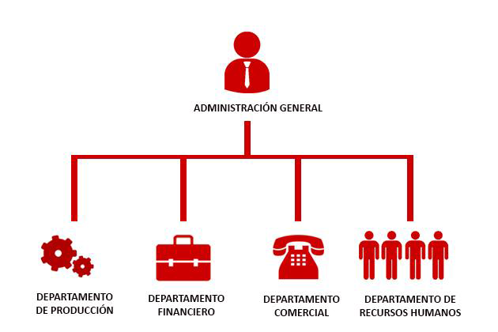
Organigrama: Es la representación gráfica de la estructura de la empresa.
ORGANIZACION
Proyecto FEM FUTUR

Slide 3
Gestión de Estructuras
La organización funcional de la empresa trata de estructurar de la forma mas adecuada los recursos humanos.
Organización de las tareas que realizará cada empleado, cuantitativa y cualitativamente, determinando su importancia. Nos ayudará a establecer el número de empleados necesarios, horarios, etc.
Definir el nivel de conocimientos técnicos requerido, así como la capacitación profesional.
Todo ello nos permitirá establecer el perfil de los candidatos para el proceso de selección, la estructuración del espacio físico de trabajo, el diseño de los salarios, etc.
Proyecto FEM FUTUR

Slide 4
Descripción de Funciones
El Plan de Empresa debe incluir una descripción de funciones:
De todos los puestos de cada una de las áreas o unidades, su dependencia jerárquica o funcional, unidades subordinadas, responsabilidad, tareas concretas, etc. Prestando especial atención a los puestos directivos.
Destacando además, la experiencia, especialización y logros profesionales, en definitiva el perfil del Equipo Directivo.
Proyecto FEM FUTUR

Slide 5
Recursos Humanos
GESTION DE PERSONAS
SELECCIÓN DE PERSONAS
RELACIONES LABORALES Y SINDICALES
DIRECCIÓN RR.HH.
ADMINISTRACIÓN DE PERSONAL
PREV. DE RIESGOS LABORALES
COMPENSACIÓN Y BENEFICIOS
FORMACION Y DESARROLLO
Proyecto FEM FUTUR
Notes:
5
ESTAS SON LAS FUNCIONES VINCULADAS A LA UNIDAD DE RECURSOS HUMANOS Y QUE EN UNA GRAN EMPRESA SE CONVIERTEN EN DEPARTAMENTOS, Y QUE EN LAS PEQUEÑAS EMPRESAS RECAERAN SOBRE LA PERSONA QUE TENGA LA RESPONSABILIDAD DE LA GESTION DE LAS PERSONAS DE LA EMPRESA Y SIEMPRE MUY VINCULADA A LA DIRECCIÓN

Slide 6
SELECCIÓN DE PERSONAS
El proceso de selección
Reclutamiento
Incorporación
Recepción de candidaturas
Contratación
Preselección
Comunicación
Pruebas
Entrevista
Proyecto FEM FUTUR
Notes:
LO PRIMERO QUE TIENE QUE HACER LA EMPRESA, ES DEFINIR EL PERFIL DEL CANDIDATO QUE QUIERE CONTRATRAR, BUSCAR CANDIDATURAS EN PORTALES DEL EMPLEO, O CV RECIBIDOS, ETC. FILTRAR LOS CV Y REALIZAR UNA SERIE DE PRUEBAS, ENTREVISTA, ETC. HASTA LLEGAR EL MOMENTO DE LA CONTRATACION.

Slide 7
PRUEBAS DE SELECCION
Procesos ágiles y flexibles
Identificamos talento
Selección por competencias adaptadas al puesto
Pruebas de aptitud personal y de conocimiento
Candidatos
Gestión y ejecución interna o externa de los procesos de selección
Procesos ágiles.
Utilización de fuentes de reclutamiento eficaces
Optimización de costes
Proyecto FEM FUTUR
Notes:
UNA VEZ PRESELECCIONADO A LOS CANDIDATOS, LAS PRUEBAS PUEDEN SER COMO LAS DETALLADAS EN ESTA DIAPOSITIVA, Y CON UN PROCESO DE SELECCIÓN REALIZADO POR NOSOTROS O SUBCONTRATADO, QUE DESEMBOCARA EN UNA ENTREVISTA, CON NOSOTROS O PERSONAS DE NUESTRO EQUIPO. OJO CON LA SELECCIÓN DE AMIGOS O FAMILIARES.

Slide 8
GESTION DE PERSONAS
Conocimiento de la plantilla
Proximidad
Planificación
+
+
Conocimiento amplio de los empleados, sus necesidades y posibilidades de desarrollo (Entrevistas de gestión, evaluación del desempeño)
Valoración directa de perfiles y potencial
Adecuación en el ajuste puesto-persona
Gestión de Expectativas , ojo con lo que prometemos.
Proyecto FEM FUTUR
Notes:
DEBEMOS HACER UNA BUENA ACOGIDA A LA PERSONA QUE HEMOS CONTRATATO Y QUE SE INCORPORAR A LA EMPRESA, EXPLICANDO QUE ES LA EMPRESA , VENDIENDO EL PROYECTO, LOS VALORES DE LA EMPRESA, Y SU FUTURO EN LA ORGANIZACION. DEBEMOS CONTINUAR DURANTE TODA LA VIDA LABORAL DEL EMPLEADO, HACIENDO UN SEGUIMIENTO A NUESTROS EMPLEADOS, ESTAREMOS EVITANDO FUGAS DE TALENTO.

Slide 9
Administración de Personal
Objetivo: alinear la política retributiva de la empresa a la legislación vigente.
Sus principales funciones son:
Elaboración de contratos de trabajo y documentación adicional, aplicando los tipos de contratación más beneficiosos (contratos bonificados) acordes a la política de la empresa.
Calcular la nómina y cualquier epígrafe retributivo, aplicando la normativa vigente y cumplimiento normativo en los trámites con las Administraciones.
Liquidar seguros sociales e impuestos.
Gestión del seguro de vida de los empleados.
Respuesta ante las Administraciones ante requerimientos e inspecciones.
Costes de personal: Seguimiento mensual de los Gastos de Personal, de todos los conceptos, (Salario Fijo, Retribución Variable, Beneficios Sociales, Seguridad social…)
Proyecto FEM FUTUR
Notes:
ESTA FUNCION HABITUALMENTE ESTA EXTERNALIZADA EN MUCHAS EMPRESAS, SOBRE TODO EN LAS PEQUEÑAS, PERO NO HAY QUE EQUIVOCAR LA EXTERNALIZACIÓN CON EL CONTROL QUE DEBEMOS EJERCER INDEPENDIENTEMENTE DE QUIEN ES EL QUE LO REALICE.

Slide 10
Relaciones Laborales
Objetivo: Resolución de aquellas situaciones que ponen en riesgo el equilibrio entre los recíprocos derechos y obligaciones entre la empresa y sus empleados dentro del ejercicio de la actividad profesional.
Sus principal es Funciones:
Analizar y dimensionar las incidencias que puedan suponer una vulneración de la normativa laboral
Gestionar las bajas de los empleados haciendo efectivas las decisiones disciplinarias consensuadas.
Realizar una labor preventiva cuando se detectan incidencias documentales, o de cualquier otro tipo.
Apoyo esencial de Servicios Jurídicos – Laboral.
Relaciones Sindicales: Canalizar la interlocución entre los representantes de los trabajadores y la dirección de la empresa, fomentando un diálogo permanente abierto y resolutivo, y evitando el conflicto.
Proyecto FEM FUTUR
Notes:
HABITUALMENTE EN LAS PEQUEÑAS EMPRESAS ESTAS FUNCIONES ESTAN EXTERNALIZADAS Y SE RECURRE A GABINETES JURIDICOS ESPECIALIZADOS, PERO DEBEMOS ESTAR ATENTOS AL INICIO DE LOS POSIBLES CONFLICTOS, QUE NO SOLAMENTE DESEMBOQUEN EN UN DESPIDO SINO EN UNA SALIDA VOLUNTARIA PERDIENDO EL TALENTO DE LA PERSONA.

Slide 11
Compensación Total
RETRIBUCIÓN
BENEFICIOS
Retribución fija
Retribución variable
Retribución Flexible
Compensación movilidad
Beneficios sociales (Planes de pensiones, seguros de vida, beneficios financieros…)
Retribución en especie
Conciliación vida profesional y personal
DESARROLLO
ENTORNO
Oportunidades de desarrollo/proyectos
Movilidad funcional / geográfica
Reconocimiento
Evaluación del desempeño
Formación
Espacio de trabajo
Comunicación
Responsabilidad Corporativa
Proyecto FEM FUTUR
Notes:
LA COMPENSACION QUE OBTIENE UN EMPLEADO, NO SOLAMENTE SE REDUCE AL SALARIO HAY O PUEDE HABER, OTRAS COMPENSACIONES, MUY VALORADAS POR LOS EMPLEADOS, QUE DESARROLLAMOS EN ESTOS CUATRO PUNTOS.

Slide 12
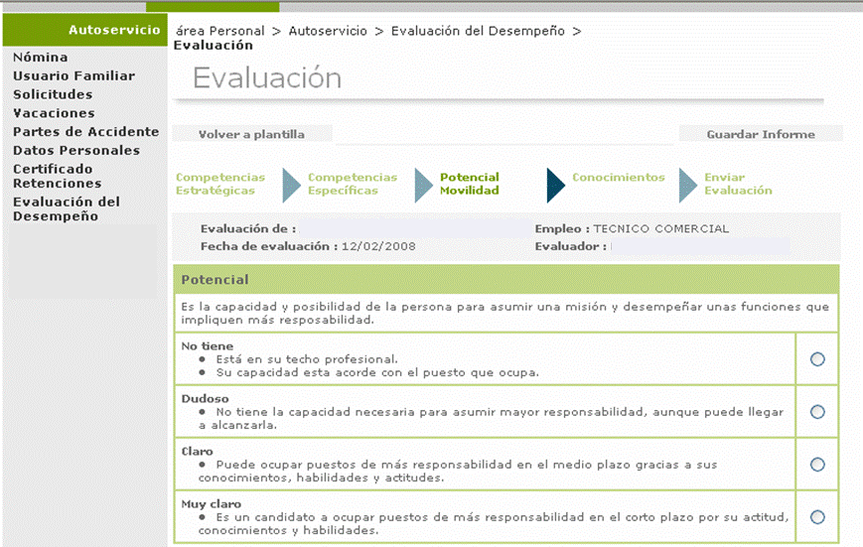
Retribución fija
Según Convenio
Distribuido en x pagas.
Administrativo
Complemento Individual: vinculado a la responsabilidad (puesto) y al nivel de desempeño ( Pacto Individual).
DIRECTIVOS
Directivo Técnico
RETRIBUCIÓN
Compensación movilidad geográfica
Distancia, plaza
Unidad Familiar
Duración determinada
Proyecto FEM FUTUR
Notes:
CON MUCHA FRECUENCIA SE ESTABLECE UNICAMENTE EL SALARIO CORRESPONDIENTE AL CONVENIO, PERO EN EL CASO DE LOS DIRECTIVOS Y/O COMERCIALES ( que cobran la parte fija por encima de lo fijado en convenio, este exceso puede formalizarse mediante un COMPLEMENTO INDIVIDUAL, que sea absorbible y por tanto sin la obligación de subir el sueldo, en un momento determinado). PUEDE HABER OTROS COMPLEMENTOS COMO POR EJEMPLO EL DE MOBILIDAD, CUALQUIERA DE ELLOS DEBER SER COMUNICADO POR ESCRITO Y LIMITADO EN EL TIEMPO, SI NO SE HACE ASÍ, LO HABITUAL ES QUE QUEDE CONSOLIDADO Y NO SE PUEDA ELIMINAR.

Slide 13
Retribución Variable
Puede ser universal, para toda la plantilla o para determinados colectivos , por ejemplo (Directivos, Comerciales)
Diferenciar y vincular los importes de la retribución variable por puestos y responsabilidad .
Comunicación individual.
Debe tener un peso importante los objetivos corporativos ( por ej. Los beneficios de la empresa, las ventas globales…)
RETRIBUCIÓN
Proyecto FEM FUTUR
Notes:
SI ESTABLECEMOS RETRIBUCCIÓN VARIABLE, DEBE SER COMUNICADA DE FORMA INDIVIDUAL Y PARA UN EJERCICIO CONCRETO.

Slide 14
Compensación y Beneficios
Beneficios para los empleados de la empresa.
Retribuciones en especie, Seguro de Vida,, Anticipos sobre sueldo, Vehículo de Empresa, Cheque Comida, Cheque guardería, etc
Plan de Igualdad, medidas de Conciliación (Cheque Guardería, Ayudas económicas, Excedencias cuidado familiares, formativa, etc
BENEFICIOS
Portal del Empleado
El área Personal: información de interés, acceso a documentos personales, buzón del empleado,...
Solicitud medidas Plan de Igualdad, Conciliación
Empresas colaboradoras ofrecen ventajas preferentes en forma de descuentos y promociones a todos los empleados y sus familiares.
Proyecto FEM FUTUR
Notes:
LOS BENEFICIOS SOCIALES Y LAS MEDIDAS DE CONCILIACION, SON MUY VALORADAS POR LOS EMPLEADOS, PORQUE EN GENERAL AFECTAN A LA FAMILIA COMO EL CHEQUE GUARDERÍA, SEGURO MEDICO, SEGURO DE VIDA, ETC. Y HAY QUE TENER PRESENTE QUE ALGUNOS BENEFICIOS TIENEN UN COSTE REDUCIDO POR EJEMPLO AMPLIAR EL SEGURO DE VIDA. PONGO EL PORTAL DEL EMPLEADO PARA INFORMACIÓN PERO SON LAS GRANDES EMPRESAS QUIENES LO IENEN,

Slide 15
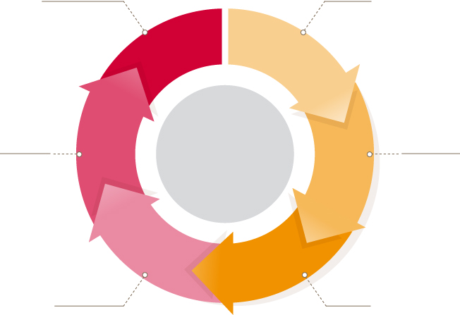
FORMACION
Desvinculación
Incorporación
Gestionado por expertos
Itinerario formativo de acogida
DESARROLLO
Ciclo de vida profesional
Sucesión
Puesto actual
Programas de mentoring y acompañamiento
Formación especializada en función del puesto
Formación Campaña Comercial
Alto potencial
Promoción
Programas de desarrollo directivo y Detección de Potencial
Formación de acceso al puesto
Proyecto FEM FUTUR
Notes:
ES ESENCIAL FORMAR A NUESTROS EMPLEADOS, ES DE LAS COSAS MAS VALORADAS. SE PUEDE HACER A TRAVES DE LOS CANALES HABITUALES TANTO PRESENCIALES U ON LINE, O A TRAVES DE PLATAFORMAS DE FORMACIÓN QUE ESTÁN SURGIENDO COMO GOOGLE – ACTIVATE, EDX, MIRIADAX, COURSERA, ETC. QUE OFRECEN UNA GRAN DIVERSIDAD DE CURSOS VINCULADOS CON UNIVERSIDADES, Y GRAN NUMERO DE ELLOS SON GRATUITOS.

Slide 16
ESPACIO DE TRABAJO
ENTORNO
Idoneidad de los espacios de trabajo ( Prevención de Riesgos Laborales)
CEES (Comité Estatal de Seguridad y Salud) Mutuas, Servicio Médico,)
RESPONSABILIDAD CORPORATIVA
Desarrollo sostenible del entorno
Gestión de la diversidad
Voluntariado
DIRECCION DE PERSONAS
Microclima laboral
Comunicación abierta
Gestión de equipos, Formación
Proyecto FEM FUTUR
Notes:
EL ESPACIO DONDE ESTAMOS UBICADOS, Y LA COMUNICACIÓN QUE TENEMOS CON NUESTROS EMPLEADOS, SON TEMAS MUY IMPORTANTES PARA MANTENER EL TALENTO EN LA EMPRESA.

Slide 17
Fem Futur 7ª edición
SECOT VALENCIA
SECOT, AYUDAMOS AL EMPRENDIMIENTO Y A CREAR EMPRESAS
2022 / 2023
Proyecto FEM FUTUR

